Slide 1

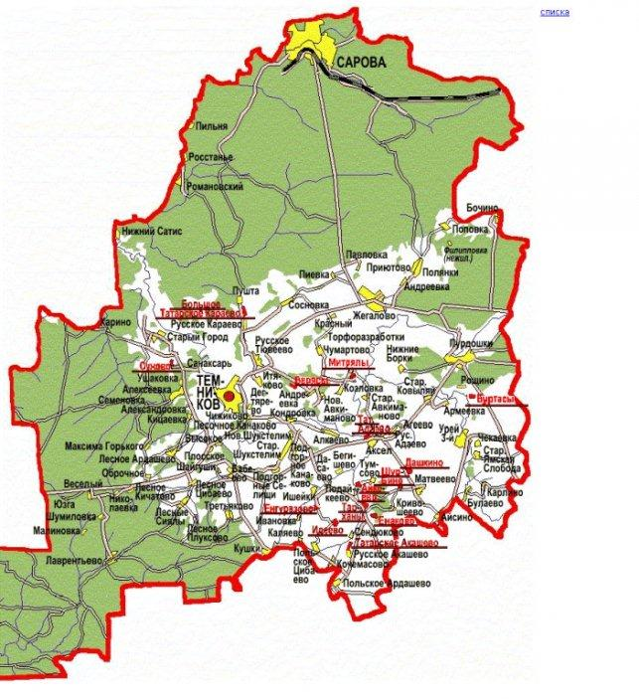
Инвестиционный паспорт

Slide 2
Наименование объекта: Административное здание бывшей Лаврентьевской школы
Адрес: РМ, Темниковский район, с. Лаврентьево, ул. Бугорская, д. 9
Дата составления: 11.04.2017г.
Категория: Браунфилд

Slide 3
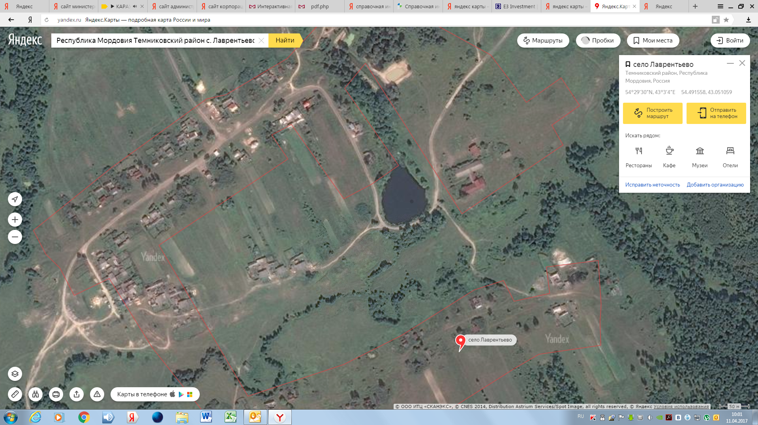
Месторасположение объекта

Slide 4
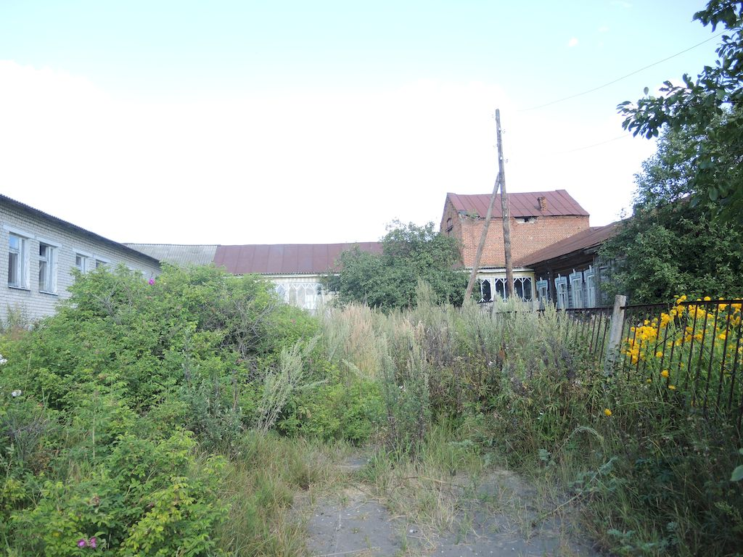
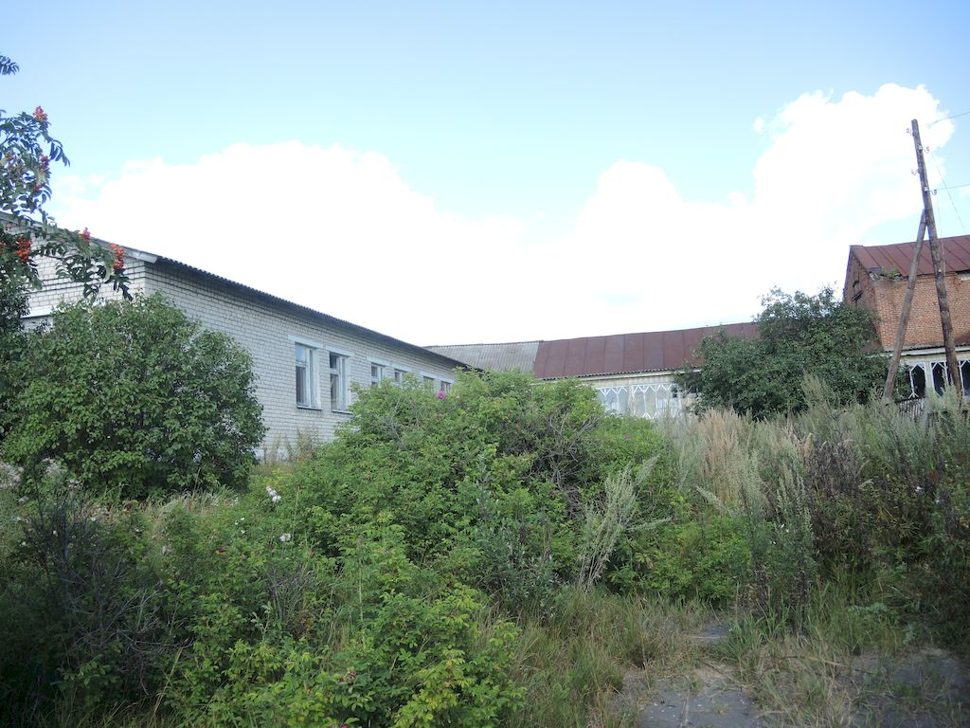
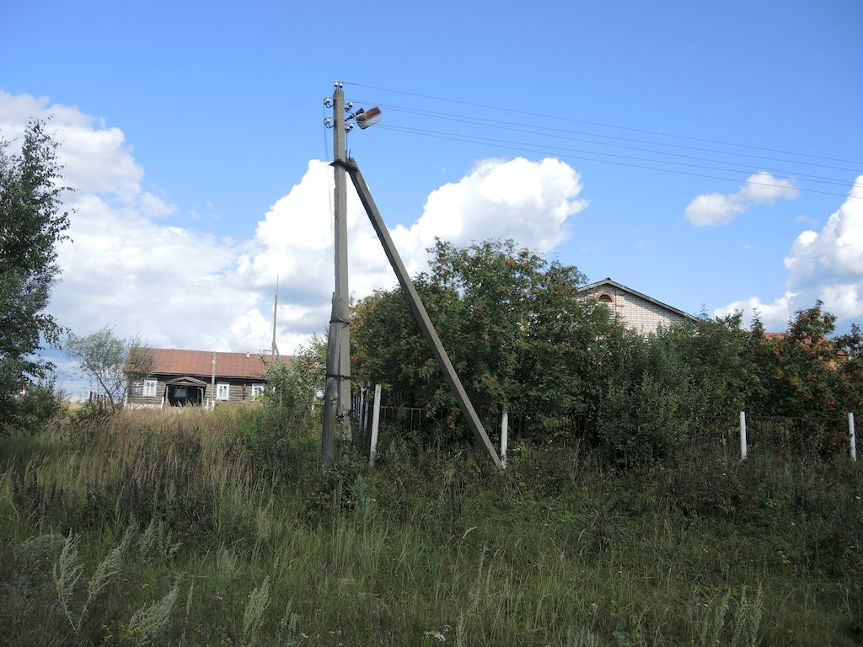
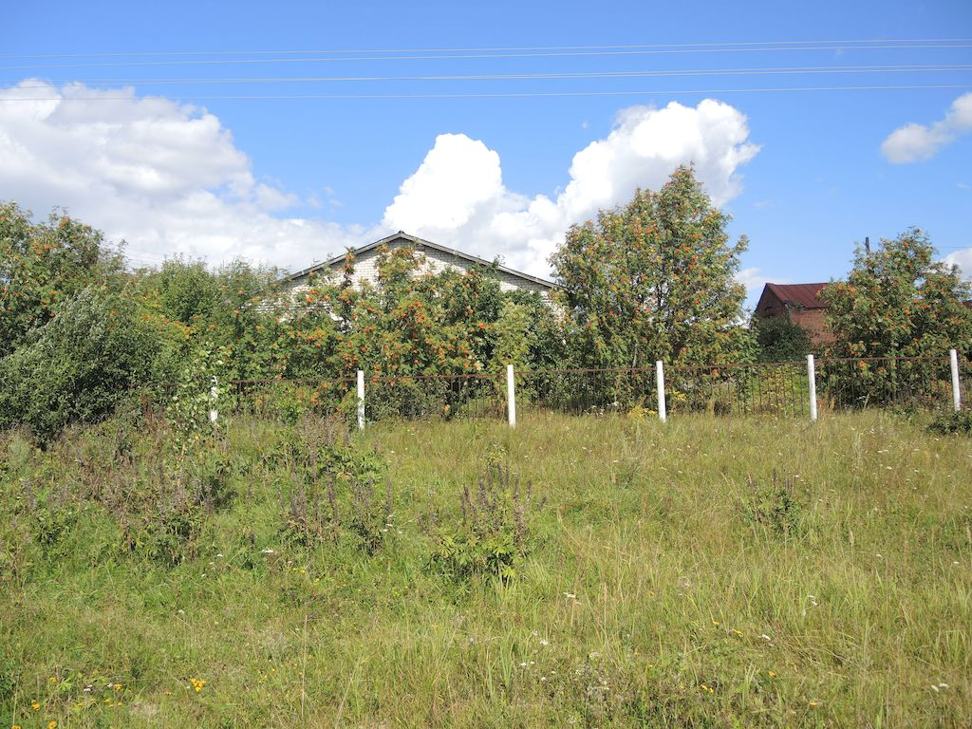

Slide 5
Характеристика объекта недвижимости
Площадь: 1,5 Га площадь здания 527,7 м2
Площадь свободная: 1 Га
Категория земель: земли поселений
Форма собственности: Муниципальное образование Темниковский муниципальный район
Кадастровый номер: 13:19:0412002:115
Вид разрешенного использования: Нежилое

Slide 6
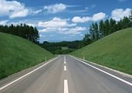
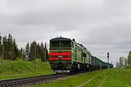
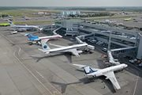
Транспортно-логическая структура
Ближайшая дорога: 0,1 км по ул. Бугорская
Ближайшая федеральная трасса: 69 км от трассы М - 5 (Москва — Рязань — Пенза — Самара — Уфа — Челябинск)
Ближайший ж/д узел: 73 км, ст. Торбеево
Ближайший аэропорт: Аэропорт г. Саранска в 201 км
Расстояние до Саранска: 196 км

Slide 7
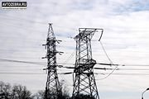
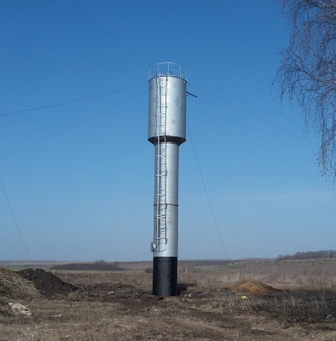
Энергетическая инфраструктура
Газ: в 0,1 км проложен газопровод низкого давления (0,03 МПа) диаметром 63 мм со свободным объемом 15 м3/час, в 0,3 м от площадки ГРПш со свободным объемом 100 м3/час
Электроснабжение: в 0,025 км от площадки проходит ВЛ-038 кВ №1 от ТП №44, свободная мощность 0,002 МВт, в 0,1 км от площадки проходит ВЛ-10 кв со свободной мощностью 0,25 МВт
Водоснабжение: В 0,5 км от территории площадки находится артезианская скважина со свободной нагрузкой 10 м3/час
Канализация: Необходимо строительство очистных сооружений

